Slide 1
Programação 1
Edson Orivaldo Lessa Junior
Edson.lessa@unisul.br

Slide 2
Formação
Bacharel em Ciências da Computação
Especialista em Engenharia de Software

Slide 3
Experiências
Analista de sistemas
Pauta Ditribuidora ➔ Agência de Fomento do Estado de Santa Catarina– BADESC
Softecnologia
AGEM Consultoria ➔ Corpo de Bombeiros Militar de SC
Universidade do Sul de Santa Catarina – UNISUL
Softplan

Slide 4
Experiências
Professor
Linguagem de Programação 1
Linguagem de Programação 3
Programação em C
Análise de algoritmo
Logica de programação 1/ Algoritmo 1
Lógica de programação 2/ Algoritmo 2
Qualidade de Software
Produção didática
Linguagem de programação 3 – Unisul Virtual

Slide 5
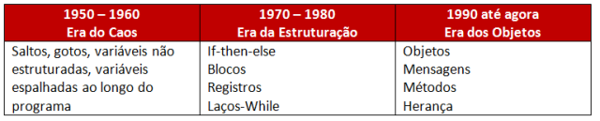
Orientada a Objetos
Criador Alan Kay
Smalltalk
Sucessora do Simula 67
Criada por Ole Johan Dahl e Kristen Nygaard em 1967
Maior divulgação a partir de 1986 com o 1o Workshop em Programação Orientada a Objetos e a conferência ObjectOriented Programming Languages, Systems and Applications (OOPSLA).

Slide 6
Porque usar orientação a objetos
Simplicidade: os objetos escondem a complexidade do código.
Reutilização de código: objetos podem ser reutilizado por outras aplicações, ter suas funções estendidas e serem usados como blocos fundamentais em sistemas mais complexos.
Inclusão Dinâmica: objetos podem ser incluídos dinamicamente no programa, durante a execução.
Permite que vários programas compartilhem os mesmos objetos e classes, reduzindo o seu tamanho final.

Slide 7
O que é Orientação a Objetos
É um modelo de análise no qual possibilita uma referencia direta do modelo virtual do modelo real
"O termo orientação a objetos significa organizar o mundo real como uma coleção de objetos que incorporam estrutura de dados e um conjunto de operações que manipulam estes dados. "

Slide 8
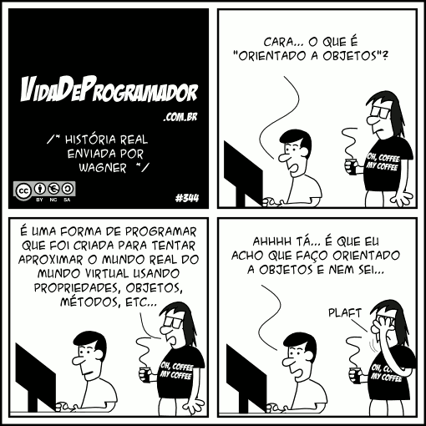

Slide 9
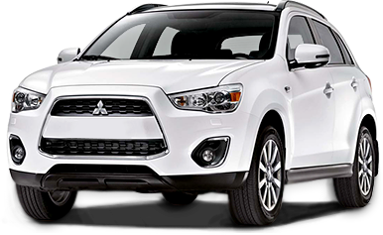
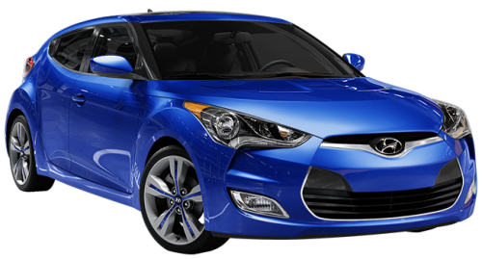
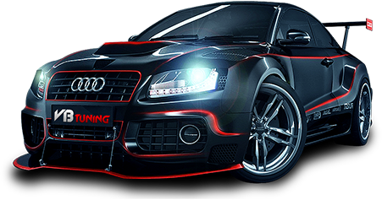

Slide 10
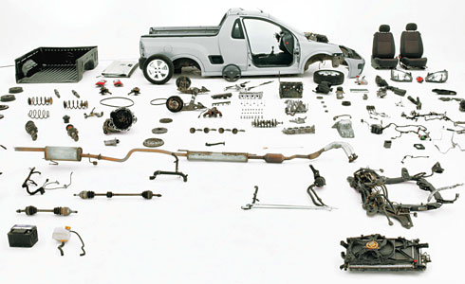
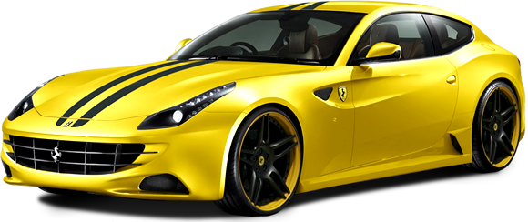

Slide 11
Preconceitos
A orientação a objetos não é uma metodologia para o desenvolvimento de interfaces gráficas amigáveis, ou seja, o paradigma de objetos não está necessariamente relacionada a programação visual;
A orientação a objetos não elimina a necessidade de implementar os sistemas, e nem está relacionadas apenas a fase de implementação;
Padrões de projeto não são necessariamente abordagens relacionadas ao paradigma de objetos;
A orientação a objetos não garante a reutilização, ela oferece mecanismos para que isso ocorra, mas sempre será função do desenvolvedor garantir isso.

Slide 12
Desenvolvimento Orientado a Objetos Análise Orientada a Objetos
Processo de construção de modelos para o domínio do problema
Identifica-se e especifica-se um conjunto de objetos que interagem conforme os requisitos
Comportamento dos objetos também ocorre em conformidade com os requisitos estabelecidos para o sistema

Slide 13
Desenvolvimento Orientado a Objetos Projeto Orientado a Objetos
É o processo de geração de uma especificação detalhada do software a ser desenvolvido
A especificação possa levar a direta implementação no ambiente alvo de forma a manter a abstração

Slide 14
Desenvolvimento Orientado a Objetos Programação Orientada a Objetos
Modelo de programação que baseia-se em conceitos como classes, objetos, herança, etc.
Objetivo é a resolução de problemas baseando-se na identificação de objetos e o seu comportamento requerido para atender a necessidade do cliente
Criação de simulações dos objetos.
Definição de classes
Criação de hierarquias
Mantem-se as propriedades comuns que são transmitidas de pai para filho

Slide 15
Paradigmas da Orientação a Objetos
Abstração
Encapsulamento
Herança
Polimorfismo

Slide 16
Paradigmas da Orientação a Objetos Abstração
Identidade ao objeto
Deve ser única
Caracterizar
O que define
Ações ou comportamentos
Eventos

Slide 17
Paradigmas da Orientação a Objetos Encapsulamento
Segurança
Protege as característica do objeto
Evita acesso irrestrito as características do objeto de forma a causar problemas na aplicação

Slide 18
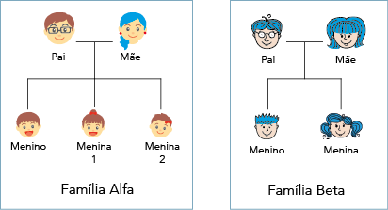
Paradigmas da Orientação a Objetos Herança
Reutilização de código
Otimização na produção
Pai transmite suas características aos seus filhos

Slide 19

Paradigmas da Orientação a Objetos Polimorfismo
Altera suas forma conforme a necessidade
Os filhos podem se passar pelos seus ancestrais
Consiste na alteração do funcionamento interno de um método herdado de um objeto pai.

Slide 20
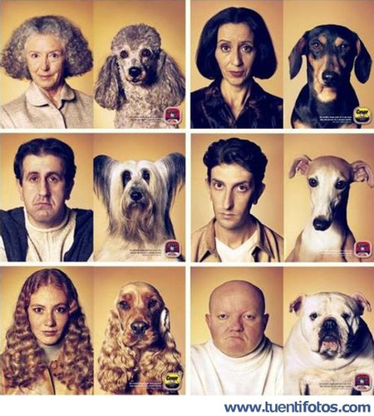
Paradigmas da Orientação a Objetos Polimorfismo

Slide 21
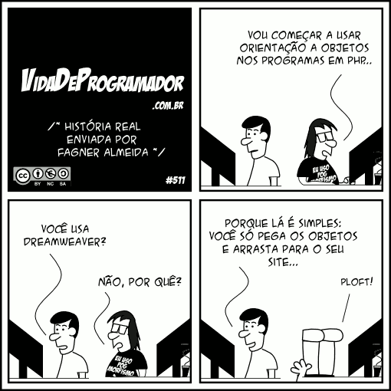

Slide 22
Elementos
Objetos
Classes
Atributos
Métodos
Construtores

Slide 23
Objetos
Objetos são a base da tecnologia orientada a objetos.
Consistem de modelos (abstrações) de objetos reais.
Representação virtual de algo real: o seu estado e o seu comportamento.
Qualquer objeto real pode ser abstraído para filtrar seu estado e comportamento

Slide 24
Objetos
OBJETO | ESTADO | COMPORTAMENTO
Carro | Velocidade atual Marcha Cor Modelo Marca | Troca marchas Acelera Ligar Freia
Gato | Nome Raça Peso Cor do pelo | Mia Dorme Lambe Brinca Caça
Caneta | Cor Nível de tinta | Escreve Coloca mais tinta

Slide 25
